Slide 1
Java 9: Java 9 ist da! Doch was bringt es?
Goldschmiede 01.12.2017
Ralf Bommersbach

Slide 2

Java 9: Highlights
1. Jigsaw (Modulsystem)
2. JShell
3. Was noch?
4. Links

Slide 3

Vorstellung
Software Engineer (Dipl.-Inf.) bei der anderScore GmbH in Köln.
Schwerpunkte
Objektorientierte Softwareentwicklung (Java)
Modellierung, Analyse und Entwurf von Geschäftsprozessen und Anwendungslogik
Systemarchitektur verteilter Anwendungen
Design und Implementierung von Web Services
Migration von Altsystemen
Agile Entwicklungsmethoden

Slide 4

Apache Wicket
Java SE 9 ist da!
Aber was eigentlich?

Slide 5
Project Jigsaw
200: The Modular JDK
Module summary
201: Modular Source Code
220: Modular Run-Time Images
260: Encapsulate Most Internal APIs
261: Module System
282: jlink: The Java Linker

Slide 6
Wozu Module?
„Das größte Problem, das wir in der Vergangenheit bei der Einführung neuer Java-Versionen gesehen haben, trat dann auf, wenn ein Teil des Codes das Public API eines anderen Codeteils ignorierte und stattdessen etwas aufgerufen hat, das als internes Detail der Implementierung gedacht war. Das bedeutet, dass eine Änderung an der internen Implementierung dazu führte, dass der aufrufende Code nicht mehr funktionierte.“
George Saab, Chairperson Open JDK Governing Board

Slide 7
Wozu Module?
Reliable Configuration: Der fehleranfällige Classpath soll abgelöst werden. Wenn eine Klasse mehrfach (z. B. in mehreren JARs) auf ihm enthalten ist, entscheidet allein die Suchreihenfolge, welche Instanz der Klasse benutzt wird. Dies soll durch Modul-Abhängigkeiten und den neuen Modul-Path aufgelöst werden.
Strong Encapsulation: Ein Jigsaw-Modul definiert sein öffentliches Komponenten-API. Andere Module können auf nicht-öffentliche Klassen nicht zugreifen.
Scalable Platform: Die modularisierte Java-Plattform ermöglicht, angepasste, schlankere Runtime-Images für eine Anwendung zu bauen und nur auszurollen, was diese wirklich benötigt.

Slide 8
Wozu Module?
public final class: Unsafe [javadoc | source] java.lang.Object
sun.misc.Unsafe
A collection of methods for performing low-level, unsafe operations.
Although the class and all methods are public, use of this class is limited
because only trusted code can obtain instances of it.

Slide 9
Exkurs: API Klassifizierung
Unterstützt, für „public use“:
JCP specifiziert: java.*, javax.*
JDK spezifiziert: com.sun.*, einige jdk.*
Nicht unterstützt für „public use“:
Die meisten sun.*
Z.B. das berühmt-berüchtigte sun.misc.Unsafe

Slide 10
Exkurs: Inkompatible Änderungen
Nicht für öffentliche Nutzung gedachte APIs „wegkapseln“
Alle nichtkritischen jdk-internen APIs
Alle kritischen Apis für die es unterstützte Ersatz in JDK 8 gibt
command-line options (--illegal-access=parameter) für Zugriff
Als @Deprecated markieren in JDK 9
Kritische interne APIs ohne Ersatz
Geplant diese in JDK 10 „wegzukapseln“
6 APIs entfernt aus JDK 9
java.util.logging.LogManager (propertyChangeListeners)
java.util.Pack200.Packer (propertyChangeListeners)

Slide 11
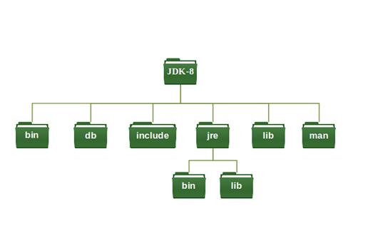
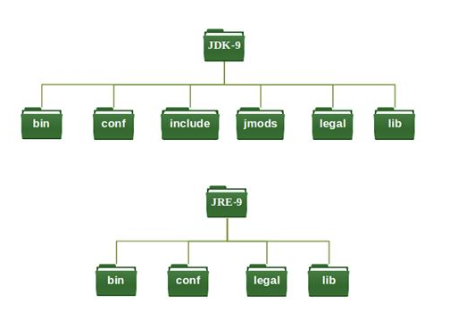
Verzeichnisstruktur JRE/JDK:
Alt:
Neu:

Slide 12
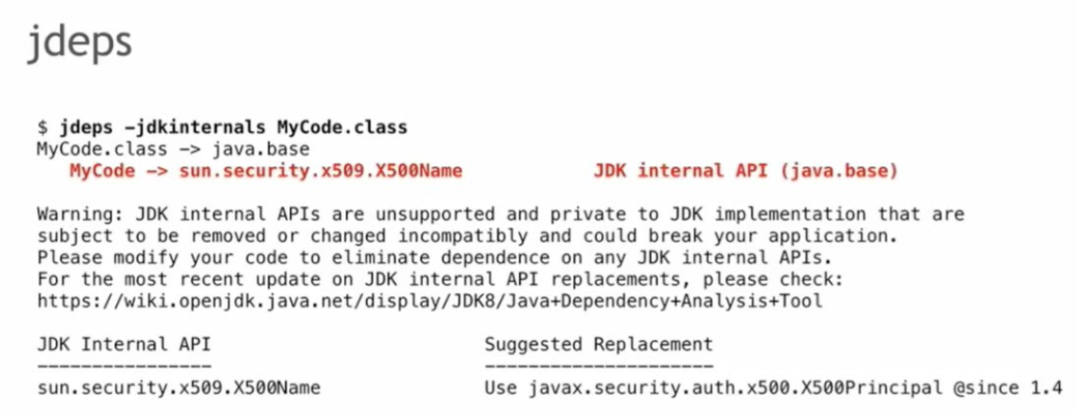
Weitere Änderungen
Neues Format version string (JEP 223)
Kein einzelner _ mehr erlaubt als Identifier
Visual VM u.a. nicht mehr teil von Java (als Open Source verfügbar)
Code Review mit JDEPS (class dependency analyzer):
jdeps –jdkinternals path/MyCode.class

Slide 13
Unterschied zu OSGi
In OSGi werden Komponenten als OSGi-Bundles über Classloader-Mechanismen gekapselt, was jedoch umgangen werden kann. In Jigsaw kann der Zugriffsschutz nicht umgangen werden, da er tief in der Plattform verankert ist.
OSGi unterstützt Komponenten-Versionierung. Jigsaw kennt eine solche Versionierung von Modulen nicht.
Außerdem haben Jigsaw-Module – anders als OSGi-Bundles – keinen Lebenszyklus: Jigsaw-Module lassen sich zur Laufzeit also nicht starten oder stoppen.

Slide 14
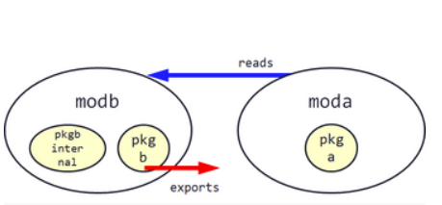
Moduldefinition & Abhängigkeiten
Ein Jigsaw-Modul ist eine Gruppierung von Java-Packages plus Ressourcen
Modul-Deskriptor: module-info.java
Modulname
Modul-Abhängigkeiten
Sichtbarkeitsregeln
Check Readability/Accessibility
exports → Packages
requires → Module
opens -> Zugriff nur zur Laufzeit, für "Deep Reflection„ mit setAccessible(true)
Innerhalb eines Moduls Zugriffsmodifikatioren wie bisher
module moda { // Read-Abhaengigkeiten von moda zu modb und modc requires modb; requires transitive modc; // transitive Abhaengigkeit // Exports von Packages von moda exports pkga1; exports pkga2 to modmain; // ... nur an modmain opens pkga3; // ... nur zur Laufzeit }

Slide 15
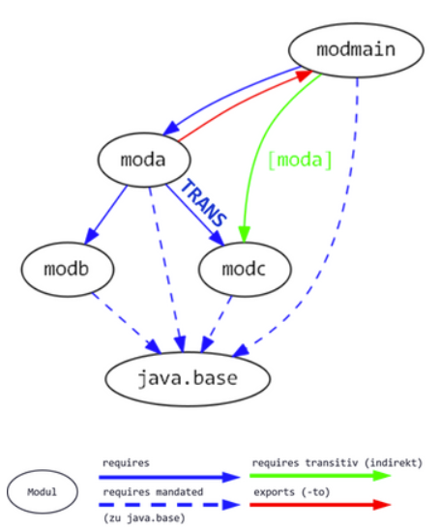
Abhängigkeiten in Modulen
Abhängigkeitsgraph mit Plattform-Modul java.base (java.lang, java.io, …)
Da jedes Modul diese Basis-Klassen braucht, erstellt Jigsaw automatisch eine Abhängigkeit zu java.base (als "requires mandated")
D.h. ein Reads zu java.base ist immer implizit vorhanden und muss nicht in der module-info angegeben werden.
Reads-Abhängigkeiten zwischen Modulen sind nicht transitiv. Beispiel:
Methode createC der Klasse A aus moda gibt eine Instanz von Typ C aus modc zurück.
Klasse in Modmain kann Rückgabetyp C nur verarbeiten wenn modmain explizit in seiner module-info.java requires modc angibt oder moda in seiner module-info.java requires transitive modc

Slide 16
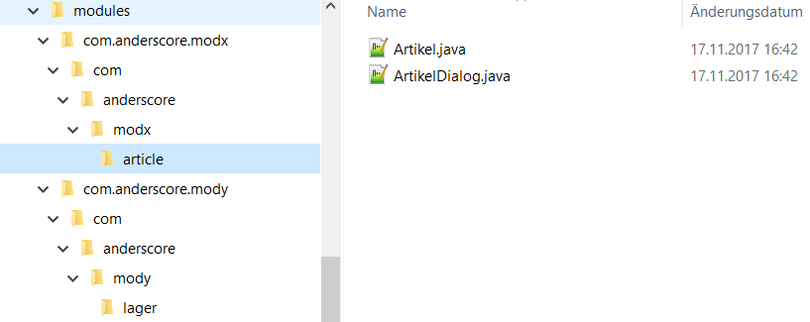
Compile und Run
Compile:
javac com.anderscore.modx\module-info.java com.anderscore.modx\com\anderscore\modx\article\*.java
Run:
java --module-path modules -module com.anderscore.modx/com.anderscore.modx.article.ArtikelDialog
(java --class-path com.anderscore.modx com.anderscore.modx.article.ArtikelDialog)
modname
Slash
mainclass

Slide 17
Compile & Run: Javac
--limit-modules module , module*
Limits the universe of observable modules.
--module module-name oder –m module-name
Compiles only the specified module and check
--module-path path oder –p path
Specifies where to find application modules
--module-source path module-source-path
Specifies where to find input source files for multiple modules
--module-version version
Specifies the version of modules that are being compiled

Slide 18
Apache Wicket: Testing
LIVE DEMO

Slide 19
javac --module-path modules modules\com.anderscore.mody\module-info.java modules\com.anderscore.mody\com\anderscore\mody\lager\Lager.java
modules\com.anderscore.mody\com\anderscore\mody\lager\Lager.java:3: error: package com.anderscore.modx.article is not visible
(package com.anderscore.modx.article is declared in module com.anderscore.modx, which does not export it)
Change module-info.java in modx: exports com.anderscore.modx.article;
Compile again! (modx and mody)
javac --module-path modules modules\com.anderscore.modx\module-info.java modules\com.anderscore.modx\com\anderscore\modx\article\*.java
javac --module-path modules modules\com.anderscore.mody\module-info.java modules\com.anderscore.mody\com\anderscore\mody\lager\Lager.java
-m –modul äquivalent, mit mainclass: -m modulname/Mainclass (fully qualified):
java --module-path modules --module com.anderscore.mody/com.anderscore.mody.lager.Lager
Test ohne Modul:
java --class-path modules\com.anderscore.mody\ com.anderscore.mody.lager.Lager
Exception in thread "main" java.lang.NoClassDefFoundError: com/anderscore/modx/article/Artikel
at com.anderscore.mody.lager.Lager.main(Lager.java:7)
Caused by: java.lang.ClassNotFoundException: com.anderscore.modx.article.Artikel
[…]

Slide 20
Multi-module compilation
javac -d modules --module-source-path modules modules\com.anderscore.modx\module-info.java modules\com.anderscore.mody\module-info.java modules\com.anderscore.modx\com\anderscore\modx\article\*.java modules\com.anderscore.mody\com\anderscore\mody\lager\*.java
Mit Linux etwas einfacher:
javac -d modules --module-source-path modules $(find src -name "*.java")
Fehler mit Einzelkompilierung:
javac --module-path modules modules\com.anderscore.modx\module-info.java modules\com.anderscore.mody\module-info.java modules\com.anderscore.modx\com\anderscore\modx\article\*.java modules\com.anderscore.mody\com\anderscore\mody\lager\*.java
modules\com.anderscore.mody\module-info.java:1: error: too many module declarations found
module com.anderscore.mody {
^
1 error

Slide 21
PACKAGING
jar --create --file jars/article_1_0.jar --module-version=1.0 --main-class=com.anderscore.modx.article.ArtikelDialog -C modules\com.anderscore.modx .
java --module-path jars --module com.anderscore.modx
jar --create --file jars/lager_1_0.jar --module-version=1.0 --main-class=com.anderscore.mody.lager.Lager -C modules\com.anderscore.mody .
java --module-path jars --module com.anderscore.mody
jlink --module-path "C:\Program Files\Java\jdk-9\jmods";modules --add-modules com.anderscore.modx,com.anderscore.mody --output ArtikelApp
„An archive becomes a modular JAR when you include a module descriptor, module-info.class,
in the root of the given directories or in the root of the .jar archive“

Slide 22
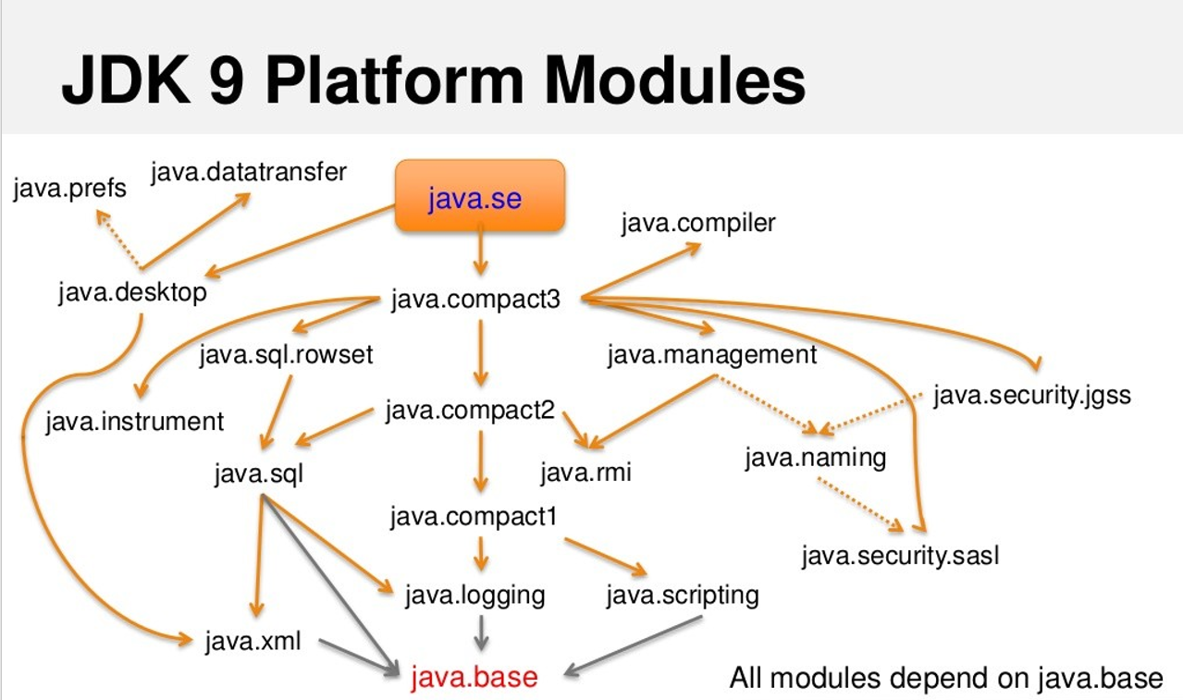

Slide 23
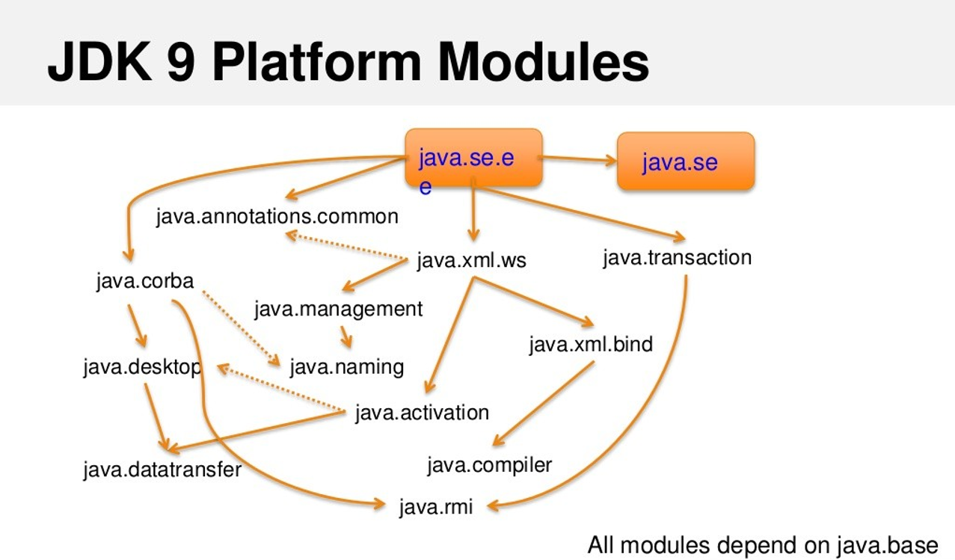

Slide 24
JShell
LIVE DEMO

Slide 25
Sonstige Änderungen

Slide 26
Siehe auch...
Überblick Java 9 „was ist drin“:
https://jaxenter.de/java-9-dokumentation-52963
Strukturänderungen JDK/JRE 9
https://www.developer.com/java/java-9-structural-changes-in-the-jdk-and-jre.html
Jigsaw Quickstart:
http://openjdk.java.net/projects/jigsaw/quick-start
Jigsaw Tutorial
https://www.informatik-aktuell.de/entwicklung/programmiersprachen/java-9-das-neue-modulsystem-jigsaw-tutorial.html
Additions to Stream
https://blog.codefx.org/java/java-9-stream/
Getting Started with Module
https://labs.consol.de/de/development/2017/02/13/getting-started-with-java9-modules.html
Java 9 Migration Guide
https://blog.codefx.org/java/java-9-migration-guide/

